Slide 1


ODM PUBLIC SCHOOL
CLASS :3
SUBJECT : ODIA
CHAPTER NUMBER: 08
CHAPTER NAME :ସୁନ୍ଦର ଆମ ଘର
SUBTOPIC : ଅଭ୍ୟାସ -୮,୧୦ ,୧୧ ଓ ୧୨

Slide 2


Slide 3

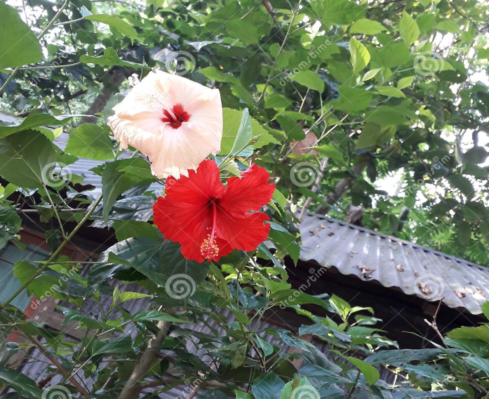
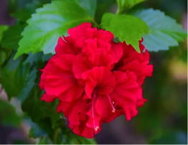
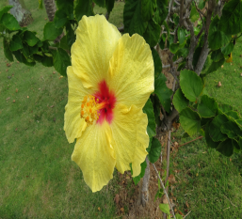
ସୁନ୍ଦର ଆମ ଘର
ଆମେ ଯେଉଁ ଘରେ ରହୁ ସିଏ ଭାରି ସୁନ୍ଦର
ଧୂଳି ଅଳନ୍ଧୁ ନଥାଏ ବଡ ସଫାସୁତର |
ଜାତିଜାତି ମନ୍ଦାରରେ ହସେ ଆମ ବଗିଚା
ନିରିମଳ ପରିବେଶ ଚାରିଆଡ ଫରଚା |
ଘରଟି ଆମର ଅଛି ନଈବନ୍ଧ କଡରେ
ଅପରାଜିତାର ଲତା ମାଡିଥାଏ ବାଡରେ |
ପଢାପଢି ସାରିଦେଇ ଭାଇବନ୍ଧୁ ମେଳରେ
ଆନନ୍ଦରେ ଖେଳ ଖେଳୁ ନିତି ସଞ୍ଜବେଳରେ |
ସୁନ୍ଦର ଘରକୁ ଆମେ କରୁନା ତ ଅସନା
ଆନନ୍ଦରେ ଥାଉ ସଦା ମନମାରି ବସୁନା |

Slide 4
ଅଭ୍ୟାସ -୮ ତୁମ ଘର ଓ ବିଦ୍ୟାଳୟ କେଉଁ ସମୟରେ ସଫା କରାଯାଏ କୁହ ଓ ଲେଖ | ଅଭ୍ୟାସ -୧୦ କଣ କଲେ ଅସନା ହୁଏ ?
ବିଦ୍ୟାଳୟ ଆରମ୍ଭ ପୂର୍ବରୁ ଓ ଛୁଟି ପରେ ବିଦ୍ୟାଳୟ ସଫା କରାଯାଏ
ସକାଳେ ଓ ସନ୍ଧ୍ୟାରେ ଘର ସଫା କରାଯାଏ
୧ –ଜିନିଷ ସବୁ ସଜାଡି ନ ରଖିଲେ
୨ – ଘର ଭିତର ଝାଡୁ ନ କଲେ
୧-ଘର ଚାରିପାଖ ପ୍ରତିଦିନ ଝାଡୁ ନ କଲେ
୨ –ଘର ଚାରିପାଖରେ ଥିବା ଅନାବନା ଗଛ ଘାସ ଲତା ଆଦି ସଫା ନ କଲେ

Slide 5
ଅଭ୍ୟାସ -୧୦ କଣ କଲେ ଅସନା ହୁଏ ?
୩ –ପରିବା କାଟି ଚୋପା ଡଷ୍ଟବିନରେ ନ ପକାଇଲେ
୪ –ପଚାସଢା ଜିନିଷ-ଫଳ ପରିବା ଆଦି ଡଷ୍ଟବିନରେ ନପକାଇଲେ |
୫ –ଲୁଗା,ବାସନ କୁସନ ,ଖାଦ୍ୟ ଜିନିଷ ,ବହିପତ୍ର ଆଦି ଜିନିଷ ଯଥା ସ୍ଥାନରେ ସଜାଡି ସାଇତି ନ ରଖିଲେ |
୩-ଶୁଖିଲା ଡାଳପତ୍ର ଘର ବାହାରେ ଗଦା କଲେ
୪-ଅଳିଆ ଓ ଖାଦ୍ୟଦ୍ରବ୍ୟ ବାହାରେ ପକାଇଲେ |
୫ –ଘରର ଚାରିପାଖରେ ଥିବା ଅଳିଆ ଗୁଡିକୁ ସଫା ନ କଲେ ଓ ଛେପ ଖଙ୍କାର ଆଦି ବାହାରେ ପକାଇଲେ |

Slide 6
ଅଭ୍ୟାସ -୧୧ ଘର ଓ ଘର ଚାରିପାଖ ଅସନା ହେଲେ ତୁମର କଣ କ୍ଷତି ହେବ ?
ଘର ଓ ଘର ଚାରିପାଖ ଅସନା ହେଲେ ଆମେ ବିଭିନ୍ନ ରୋଗରେ ଆକ୍ରାନ୍ତ ହେବା ଯଥା –ଝାଡା ,ବାନ୍ତି ,ଜ୍ଵର (ଡେଙ୍ଗୁ ,ଟାଇଫଏଡ ,ମ୍ୟାଲେରିଆ ଆଦି ରୋଗରେ ପୀଡିତ ହେବା |ଲୋକମାନେ ଆମକୁ ଆଦର କରିବେ ନାହିଁ ଏବଂ ଆମେ ସୁସ୍ଥ ଜୀବନ ଯାପନ କରି ପାରିବା ନାହିଁ |

Slide 7
ଅଭ୍ୟାସ -୧୧ ଘର ଓ ଘର ଚାରିପାଖ ଅସନା ହେଲେ ତୁମର କଣ କ୍ଷତି ହେବ ?
ଘର ଓ ଘର ଚାରିପାଖ ଅସନା ହେଲେ ଆମେ ବିଭିନ୍ନ ରୋଗରେ ଆକ୍ରାନ୍ତ ହେବା ଯଥା –ଝାଡା ,ବାନ୍ତି ,ଜ୍ଵର (ଡେଙ୍ଗୁ ,ଟାଇଫଏଡ ,ମ୍ୟାଲେରିଆ ଆଦି ରୋଗରେ ପୀଡିତ ହେବା |ଲୋକମାନେ ଆମକୁ ଆଦର କରିବେ ନାହିଁ ଏବଂ ଆମେ ସୁସ୍ଥ ଜୀବନ ଯାପନ କରି ପାରିବା ନାହିଁ |

Slide 8
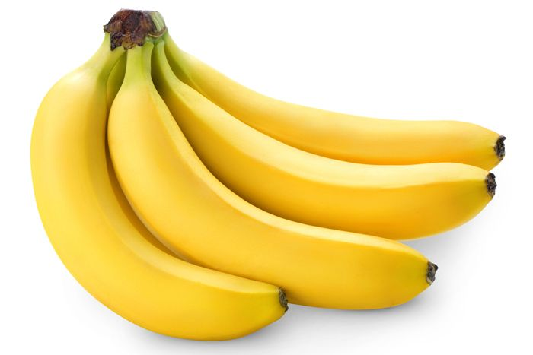
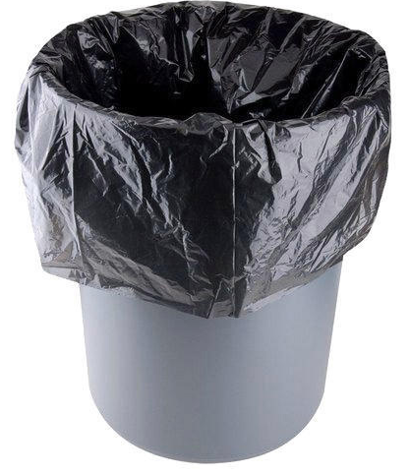
ତୁମେ କଦଳୀ ଖାଇ ସାରିବା ପରେ ଚୋପାକୁ କେଉଁଠି ପକାଇବ

Slide 9
ପ୍ରଶ୍ନ ଉତ୍ତର ଦିଅ ଆମେ ରହୁଥିବା ଘରଟି କିପରି ଅଟେ ? ଆମେ ଆମ ଘରକୁ କିପରି ରଖିବା ଉଚିତ ? ଜାତି ଜାତି ମନ୍ଦାରରେ କଣ ହସିଉଠେ ? ଘରଟି ଆମର କେଉଁଠାରେ ଅବସ୍ଥିତ ? ବାଡରେ କେଉଁ ଲତା ମାଡିଥାଏ ? ଆମେ କଣ ସାରିଦେଇ ଭାଇବନ୍ଧୁ ମେଳରେ ଖେଳ ଖେଳୁ ? ଆମେ ଆନନ୍ଦ ମନରେ କେତେ ବେଳେ ଖେଳ ଖେଳୁ ? ସୁନ୍ଦର ଘରକୁ ଆମେ କଣ କରିବା ଉଚିତ ନୁହେଁ ଓ କିପରି ରଖିବା ଉଚିତ ?

Slide 10
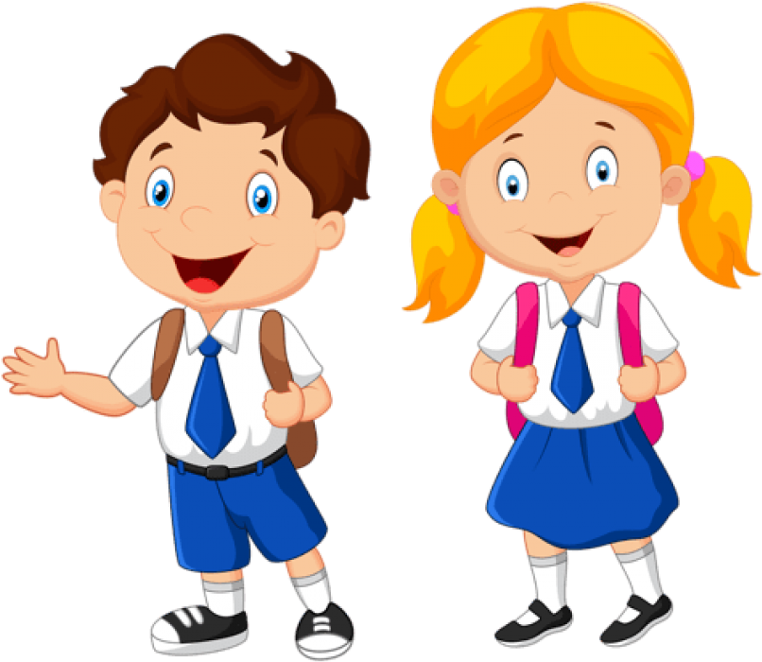
ଗୃହକର୍ମ
ଶ୍ରେଣୀ ଫର୍ଦ୍ଦଟିକୁ ମନେରଖ |

Slide 11
ଲବ୍ଧ ଜ୍ଞାନର ଫଳାଫଳ- ପିଲାମାନଙ୍କର ଶ୍ରବଣ,କଥନ,ପଠନ ଓ ଲିଖନ ଶୈଳୀର ଅଭିବୃଦ୍ଧି ଘଟିବ |

Slide 12

THANKING YOU
ODM EDUCATIONAL GROUP

